Slide 1


ЦИКЛ МЕРОПРИЯТИЙ, ПОСВЯЩЕННЫХ 92-Й ГОДОВЩИНЕ
СО ДНЯ ОБРАЗОВАНИЯ НИЖНЕВАРТОВСКОГО РАЙОНА,
ДНЮ РОССИИ.

Slide 2







Районный онлайн-фестиваль
семейного творчества
«ПОКА ВСЕ ДОМА»
С 15 мая по 15 июня 2020 г. на территории района реализуется онлайн-фестиваль «Пока все дома», включающий 5 номинаций «Готовим всей семьей», «Мастерим всей семьей», «Пойми меня», «Семейные реликвии», «Талантливы вместе».
Ознакомиться с видеоматериалами онлайн-фестиваля можно в группе «С Днем рождения, Нижневартовский район!», расположенной в социальной сети «ВКонтакте» по адресу https://vk.com/public195578909 , а также в социальной сети «Одноклассники», расположенной по адресу https://ok.ru/group/57501502603286, набрав в поисковой строке следующие хештеги:
#МастерклассСемьиНВрайон
#РеликвииСемьиНВрайон
#професПоймименяНВрайон
#ТалантливывместеНВрайон
Ответственный исполнитель:
исполняющий обязанности начальника
управления культуры администрации района –
Алла Васильевна Бабишева
Телефон: 8 (3466) 41-68-60

Slide 3
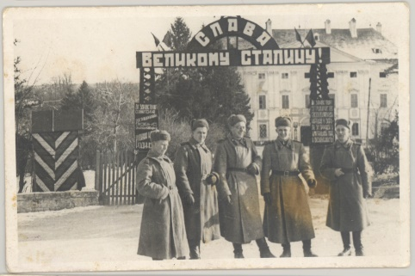
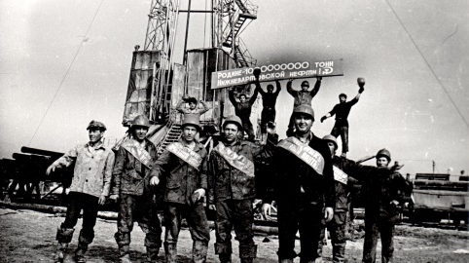
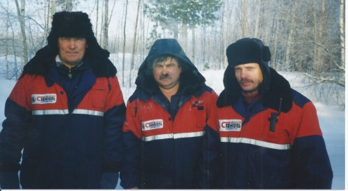
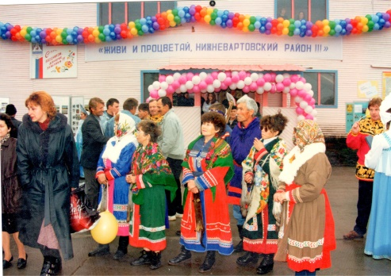
Районный онлайн - проект
«ЗЕМЛЯКИ - О ЗЕМЛЯКАХ.
ГЕРОИ ЖИВУТ ПО СОСЕДСТВУ»
Жители района осуществляют сбор информации по телефону, фотоматериалов из семейных архивов посредством интернета и готовят видеорассказ с демонстрацией собранных материалов о жизни земляков, внесших весомый вклад в становление и развитие района, живущих в поселениях.
Также участники проекта могут рассказать о юбилярах года, супружеских парах, воспитавших достойных детей, ветеранах труда, ветеранах Великой Отечественной войны 1941 – 1945 гг. и их семьях.
Реализация мероприятия проводится 05 - 12 июня 2020 г. в группе «С Днем рождения, Нижневартовский район!» в социальной сети «ВКонтакте», расположенной по адресу https://vk.com/public195578909 , а также в социальной сети «Одноклассники», расположенной по адресу https://ok.ru/group/57501502603286, с хештегом #ЗемлякиоЗемлякахНВрайон.
Ответственный исполнитель:
исполняющий обязанности начальника управления культуры администрации района – Алла Васильевна Бабишева
Телефон: 8 (3466) 41-68-60

Slide 4
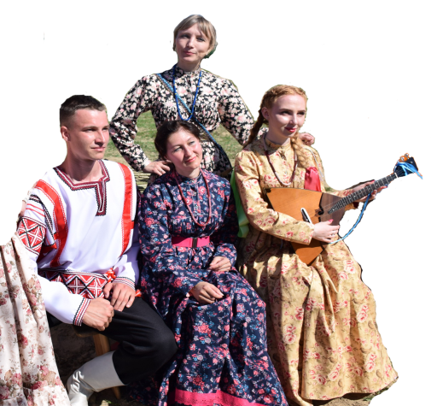
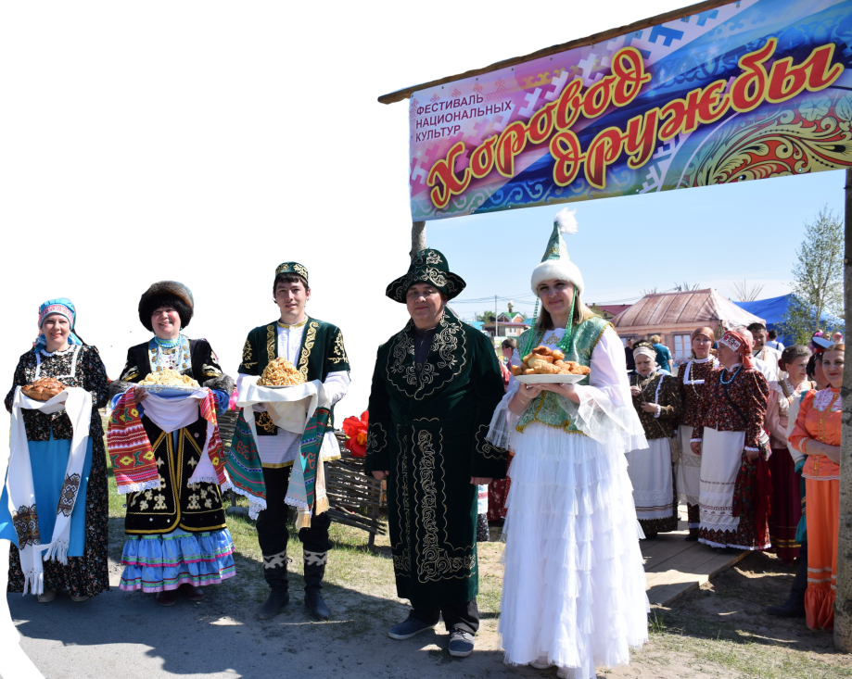
Фестиваль народного творчества
«ХОРОВОД ДРУЖБЫ»
Творческое поздравление с рассказом о национальных традициях представителей народов, проживающих в районе, а также кулинарный онлайн-марафон «Кухни России».
Обязательное условие – участие в национальных костюмах или с использованием элементов национального костюма. Номинации проекта – национальные песни, танцы, обряды, презентация национальных украшений и сувениров, национальные блюда народов России.
В финале ролика должна прозвучать фраза «С Днем рождения, Нижневартовский район!» на национальном языке.
Трансляция мероприятия будет проводиться 12 июня 2020 г. в группе «С Днем рождения, Нижневартовский район!», расположенной по в социальной сети «ВКонтакте», по адресу https://vk.com/public195578909 ,в социальной сети «Одноклассники», расположенной по адресу https://ok.ru/group/57501502603286, с хештегами #ХороводдружбыНВрайон, #ВеликиеПесниВеликойРоссии, #КухниРоссииНВрайон, а также, 12 июня,
в эфире Телевидения Нижневартовского
района.
Ответственный исполнитель:
исполняющий обязанности начальника управления
культуры администрации района –
Алла Васильевна Бабишева
Телефон: 8 (3466) 41-68-60

Slide 5


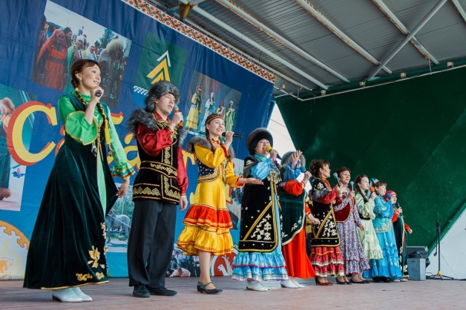
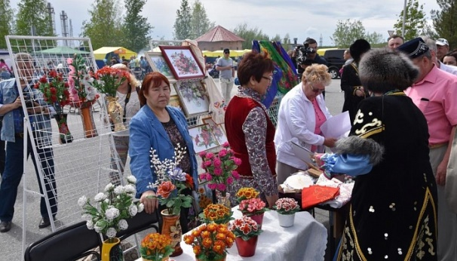
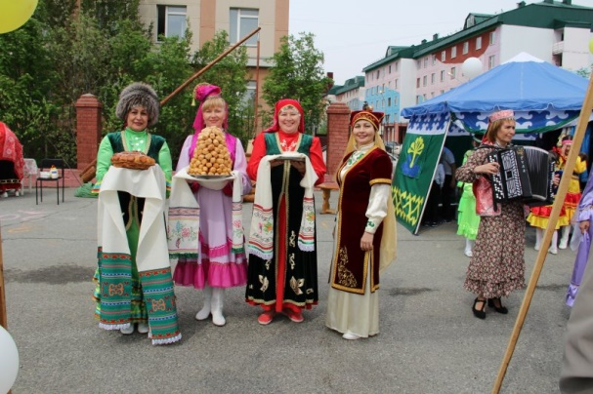
Онлайн-мероприятие
«САБАНТУЙ ОТ ПЕРВОГО ЛИЦА»
Проекты «Музыка моего сердца», «Чай не пьешь? Где силы берешь»
Участники записывают видеоролики хронометражом до 5 минут с воспоминаниями об участии в татаро-башкирском празднике «Сабантуй», творческие номера, видео с рецептами блюд татарской и башкирской кухни, представляют национальные костюмы и орнаменты.
Проект «Сила батыра»
Участники записывают видеоролики хронометражом до 5 минут, в которых рассказывают о видах и достижениях в национальных видах спорта.
Попурри «Эта песня твоя и моя»
Участники исполняют попурри песни по одной строчке. Пение дополнено фотографиями с прошлых лет проведения «Сабантуя», видеофрагментами.
Все выступающие в конце выступления поздравляют с Сабантуем, с Днем России, с днем образования Нижневартовского района.
Мероприятия проводится 05 - 12 июня 2020 г. в группе «С Днем рождения, Нижневартовский район!», расположенной в социальной сети «ВКонтакте», по адресу https://vk.com/public195578909, в социальной сети «Одноклассники», расположенной по адресу https://ok.ru/group/57501502603286 , с хештегом #СабантуйНВрайон, а также, 12 июня, в эфире Телевидения Нижневартовского района.
Ответственный исполнитель:
исполняющий обязанности начальника управления культуры администрации района – Алла Васильевна Бабишева
Телефон: 8 (3466) 41-68-60

Slide 6
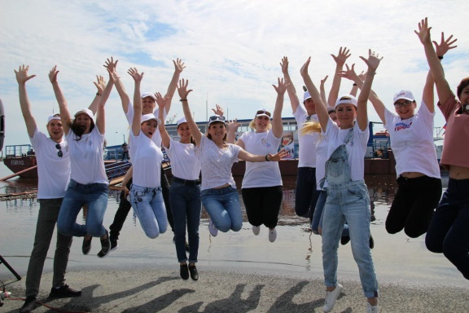
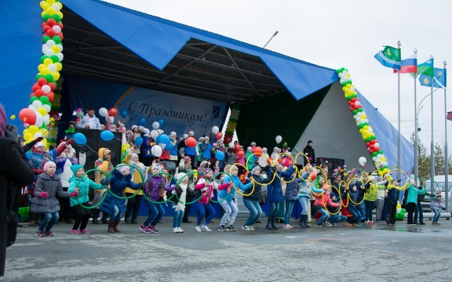
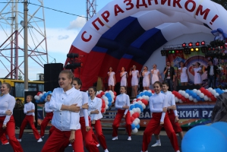
Молодежный фото-флэшмоб
«МОЕ СЕРДЦЕ-
НИЖНЕВАРТОВСКИЙ РАЙОН»
Размещение в интернет - ресурсах фотоколлажа с использованием изготовленной надписи и фотографий достопримечательностей района.
Участникам предлагается изготовить в различных технологиях из различных материалов соответствующую надпись, сфотографироваться с ней, разработать фотоколлаж с использованием видов достопримечательностей района и разместить в социальных сетях.
Лучшие работы будут рекомендованы для размещения в июньских выпусках газеты «Новости Приобья».
Ответственный исполнитель:
директор МАУ «Центр развития образования и молодежной политики» - Оксана Васильевна Шамова.
Телефон: 8 (3466) 41-07-82, 41-36-90

Slide 7
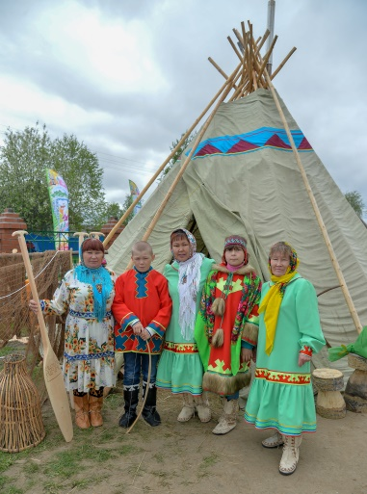
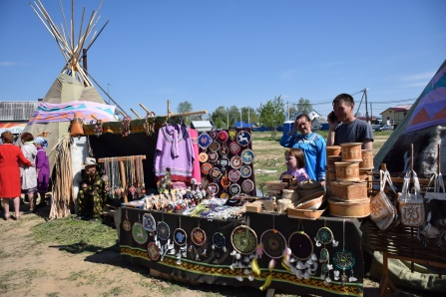
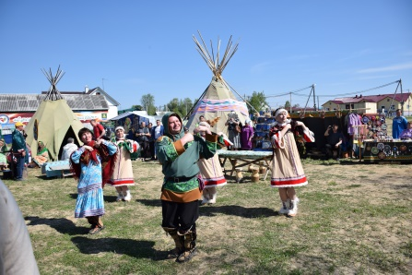
Онлайн – фестиваль традиционной культуры коренных народов Севера
«СТОЙБИЩЕ ПРИГЛАШАЕТ»
Онлайн-фестиваль включает:
Видео мастер-класс по национальному декоративно-прикладному творчеству (изготовление изделия в различных техниках с использованием традиционных национальных материалов.
Онлайн конкурс родовых чумов. Представители родов представят экскурсию по родовому чуму с рассказом об особенностях интерьера, традициях костюма, орнаментов, украшений, охотничьего и рыболовного снаряжения, рассказом о представителях рода с демонстрацией материалов из семейных архивов и фотоальбомов, исполнение родовых песен, танцев, обрядов.
Трансляция мероприятия будет проводится 12 июня 2020 г., в группе «С Днем рождения, Нижневартовский район!», в социальной сети «ВКонтакте», расположенной по адресу https://vk.com/public195578909, в социальной сети «Одноклассники», расположенной по адресу https://ok.ru/group/57501502603286 , с хештегом #СтойбищеприглашаетНВрайон, а также в эфире Телевидения Нижневартовского района.
Ответственный исполнитель:
начальник отдела коренных малочисленных народов Севера управления по вопросам социальной сферы администрации района –
Оксана Васильевна Галкина
Телефон: 8 (3466) 49-87-04

Slide 8
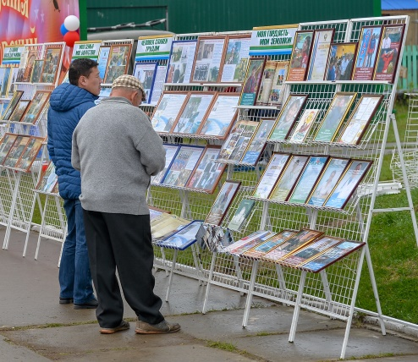
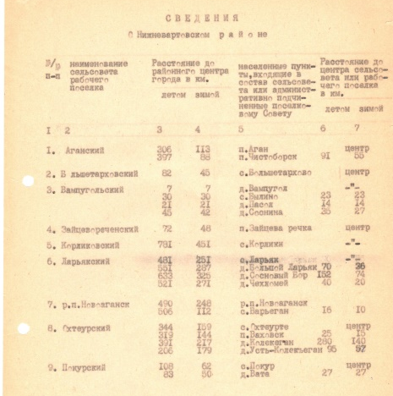
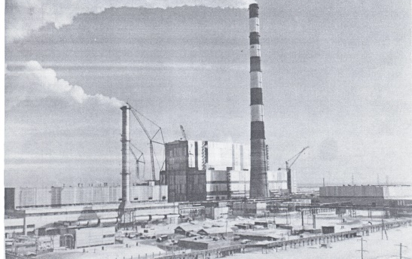
Онлайн - экскурсия по
выставочной экспозиции
«НИЖНЕВАРТОВСКИЙ РАЙОН – ЗЕМЛЯ ЛЕГЕНДАРНЫХ ЛЮДЕЙ
И ВЕЛИКИХ СОБЫТИЙ»
Экспозиция посвящена истории района, отражает вклад в Победу в Великой Отечественной войне 1941 – 1945 гг., деятельность администрации района по укреплению единства народов, развитие православия на современном этапе, промышленное освоение территории, современные достижения.
Трансляция мероприятия будет проводится, с 10 июня 2020 г. в группе «С Днем рождения, Нижневартовский район!», расположенной в социальной сети «ВКонтакте», по адресу https://vk.com/public195578909, в социальной сети «Одноклассники», расположенной по адресу https://ok.ru/group/57501502603286 , с хештегом #ВыставкаНВрайон, а также, 12 июня 2020 г., в эфире Телевидения Нижневартовского района.
Ответственные исполнители:
исполняющий обязанности начальника архивного отдела администрации района – Ирина Васильевна Конюхова
Телефон: 8 (3466) 49-87-14
Директор МАУ «Межпоселенческая библиотека» -
Алла Ивановна Князькова
Телефон: 8 (3466) 28-20-63

Slide 9
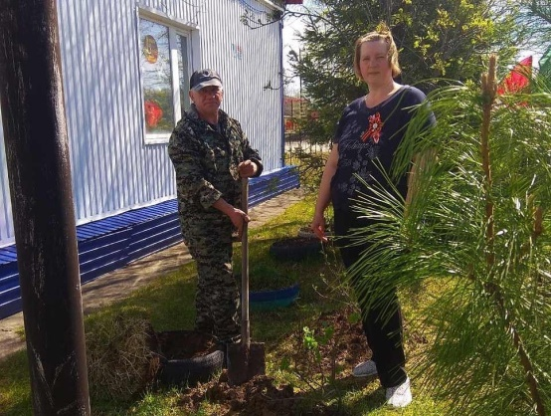
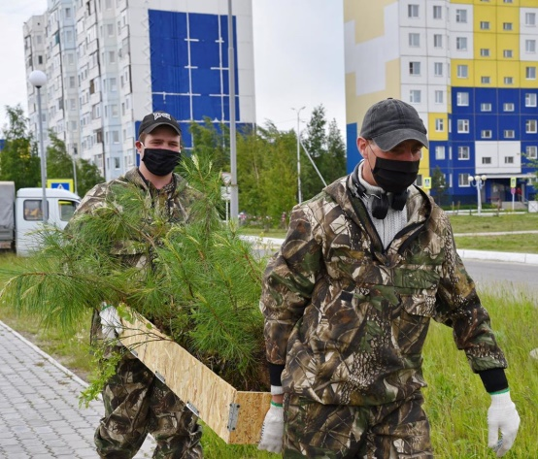
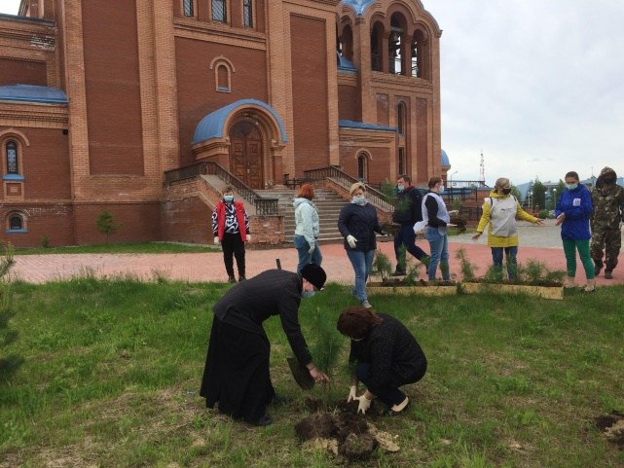
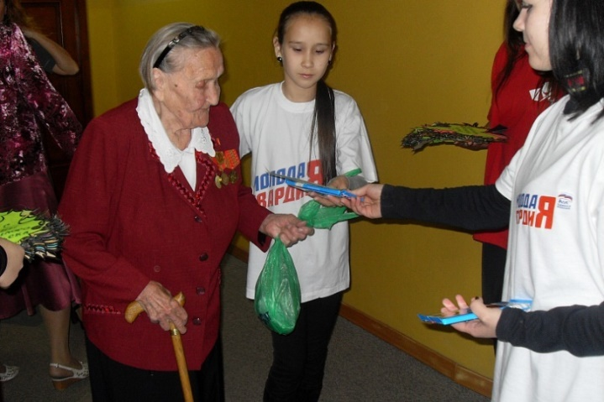
Молодежная волонтерская акция
«92 ДОБРЫХ ДЕЛА –
К ДНЮ РОЖДЕНИЯ РАЙОНА»
Работа волонтеров по благоустройству территории, высадка деревьев, помощь людям старшего поколения, жителям с ограниченными возможностями здоровья, адресное поздравление с праздником по телефону.
Акция проводится с 05 по 12 июня 2020 г.
Ответственный исполнитель:
директор МАУ «Центр развития образования и молодежной политики» - Оксана Васильевна Шамова.
Телефон: 8 (3466) 41-07-82, 41-36-90

Slide 10

Волонтерская акция
«РОССИЙСКИЙ ТРИКОЛОР»
Всероссийская акция «Российский триколор» стартует с 10 июня 2020 года.
Акция «Российский триколор» символизирует единение народа, уважение и чувство гордости за страну, в которой мы живем! Уважение к символу нашей Родины должно стать нормой жизни и гражданской культуры жителей Нижневартовского района!
Ленты с российским триколором будут доступны жителям района во всех местах, доступных для посещения: администрации поселений, продуктовые магазины, аптеки, АЗС и т.д.
Ответственный исполнитель:
директор МАУ «Центр развития образования и молодежной политики» -
Оксана Васильевна Шамова.
Телефон: 8 (3466) 41-07-82, 41-36-90

Slide 11



Онлайн мастер-классы по изготовлению открытки
«С ДНЕМ РОССИИ!».
Запись видеороликов с процессом изготовления праздничных открыток.
Видеоролики планируется разместить в группе «С Днем рождения, Нижневартовский район!», расположенной в социальной сети «ВКонтакте», по адресу https://vk.com/public195578909, в социальной сети «Одноклассники», расположенной по адресу https://ok.ru/group/57501502603286 , с хештегами #ОткрыткаДеньРоссииНВрайон, #Добро в России/СпасибоНВрайон
Фотографии лучших открыток будут рекомендованы для размещения в праздничном выпуске газеты «Новости Приобья»
Ответственный исполнитель:
заместитель начальника управления культуры администрации района – Анна Владимировна Фадеева
Телефон: 8 (3466) 41-49-59

